Slide 1
UE Hépato-gastro Session Foie
Dr Valérie Hervieu
Dr Fanny Lebossé
Dr Xavier Muller
18/09/2024

Slide 2
PROGRAMME
Cours magistral
Histologie
Anatomie
Physiopathologie
Maladies du foie et cirrhose
ED 2 : ascite

Slide 3
Physiopathologie des maladies du foie
Dr Fanny Lebossé
Service d’hépatologie
Hôpital de la Croix Rousse
30/08/2022

Slide 4
PLAN
CHAPITRE 1 : A quoi sert le foie ?
Vascularisation hépatique
L’unité fonctionnelle hépatique : le lobule
Les grandes fonctions hépatiques
CHAPITRE 2 : Dysfonction hépatique
Ictère
Encéphalopathie hépatique
Défaut de synthèse protéique
Hypoglycémies

Slide 5
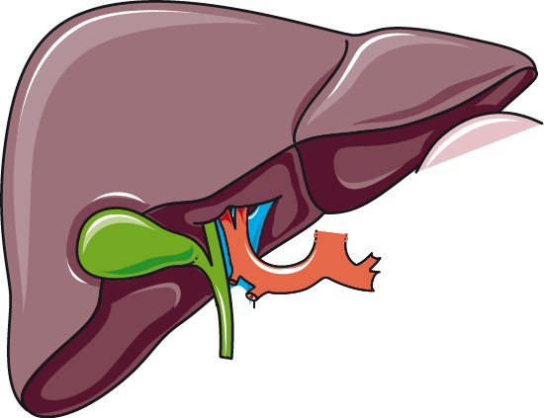
Chapitre 1 : A quoi sert le foie?
?

Slide 6
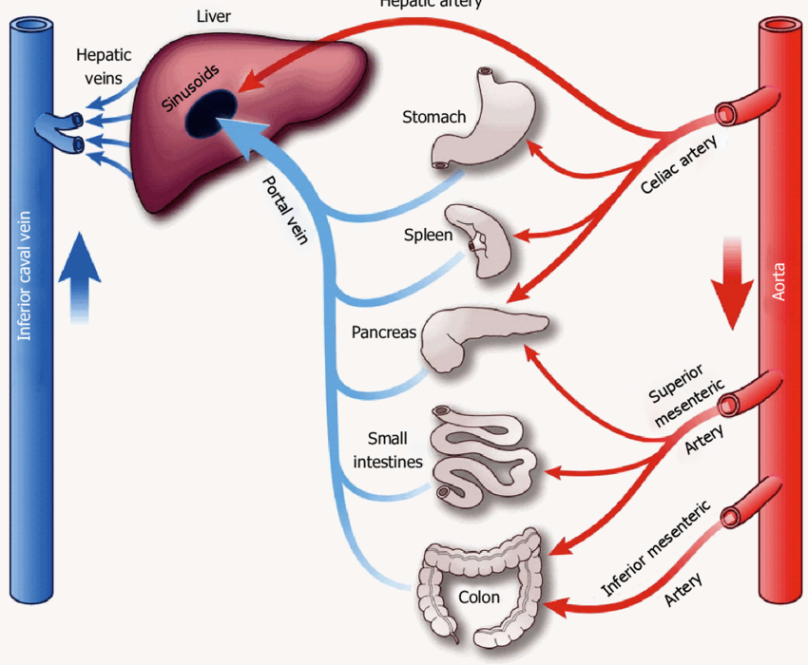
Vascularisation hépatique
Drainage veineux des organes digestifs
Vascularisation 2/3 veineux , 1/3 artérielle

Slide 7
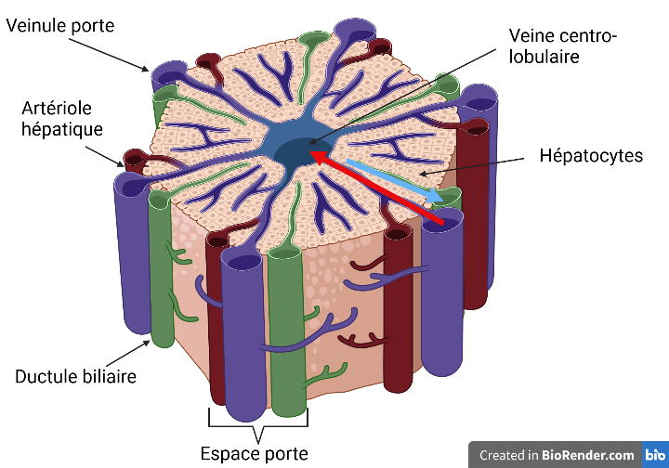
L’unité fonctionnelle hépatique : le lobule
LOBULE HEPATIQUE
Flux espace porte => veine centrolobulaire :
Sinusoide hépatique
Flux => espace porte :
Canalicule biliaire

Slide 8
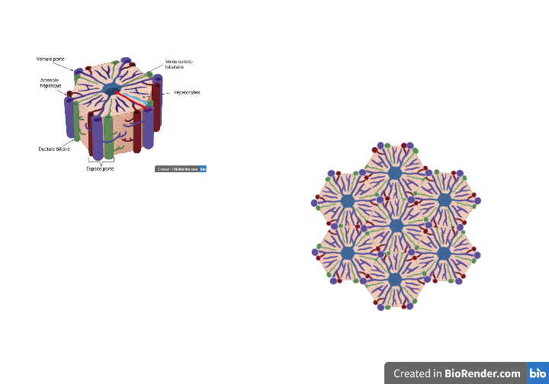
L’unité fonctionnelle hépatique : le lobule
Architecture du foie

Slide 9
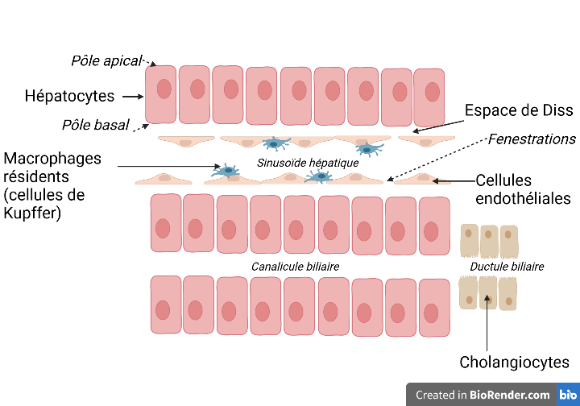
L’unité fonctionnelle hépatique : le lobule
Organisation cellulaire du lobule hépatique

Slide 10
L’unité fonctionnelle hépatique : le lobule
Organisation cellulaire du lobule hépatique
Veine centro-lobulaire
Espace porte

Slide 11
L’unité fonctionnelle hépatique : le lobule
Organisation cellulaire du lobule hépatique
Veine centro-lobulaire
Espace porte
L’hépatocyte est la cellule fonctionnelle du foie qui va accomplir les principales fonctions du foie

Slide 12
Les grandes fonctions hépatiques
Elimination des toxiques
?
Production bile

Slide 13
La bile – élimination des toxiques
Veine centro-lobulaire
Espace porte
Bilirubine : issue de la dégradation de l’hémoglobine
Bilirubine libre
Bilirubine conjuguée
Hépatocyte
Pôle basal
Conjugaison
Pôle apical

Slide 14
La bile – élimination des toxiques
Veine centro-lobulaire
Espace porte
Bilirubine conjuguée
Acides biliaires : absorption intestinale des lipides et vitamines liposolubles

Slide 15
La bile – élimination des toxiques
Veine centro-lobulaire
Espace porte
Bilirubine conjuguée
Acides biliaires : absorption intestinale des lipides et vitamines liposolubles
Elimination des toxiques : lors du 1er passage hépatique, empêche le passage dans la circulation générale

Slide 16
Les grandes fonctions hépatiques
Elimination des toxiques
?
Métabolisme glucidique
Production bile

Slide 17
Métabolisme glucidique
Veine centro-lobulaire
Espace porte
Glycogénogénèse : stockage glucidique dans le foie, sous l’effet de l’insuline (produite par le pancréas)
Glycogénolyse : homéostasie, maintien de la glycémie en post prandial sous l’effet du glucagon

Slide 18
Les grandes fonctions hépatiques
Elimination des toxiques
Catabolisme des protéines
= cycle de l’urée
?
Métabolisme glucidique
Production bile

Slide 19
Catabolisme des protéines
Veine centro-lobulaire
Espace porte
Cycle de l’urée : désamination des protéines, production d’urée à partir du groupement NH3, élimination dans les urines

Slide 20
Les grandes fonctions hépatiques
Elimination des toxiques
Catabolisme des protéines
= cycle de l’urée
?
Métabolisme glucidique
Production bile
Synthèse protéique
Facteurs de coagulation
Albumine
…

Slide 21
Catabolisme des protéines
Veine centro-lobulaire
Espace porte
Synthèse protéique :
Facteurs de coagulation (dont facteur V)
Albumine
Protéines de l’inflammation : CRP

Slide 22
Autres fonctions : rôle immunitaire
Veine centro-lobulaire
Espace porte
Système réticulo-endothélial :
- Interface hôte / environnement
- Elimination des pathogènes en provenance du tube digestif vs Tolérance immunitaire

Slide 23
Les grandes fonctions hépatiques
Elimination des toxiques
Catabolisme des protéines
= cycle de l’urée
?
Métabolisme glucidique
Production bile
Synthèse protéique
Facteurs de coagulation
Albumine
…
Un organe vital, complexe et non substituable

Slide 24
Chapitre 2 : Dysfonction hépatique
CLINIQUE ?
BIOLOGIE ?

Slide 25
Ictère
Production bile
Conjugaison possible de la bilirubine mais défaut de sécrétion au pôle apical et passage dans la circulation
Ictère
CLINIQUE
= jaunisse
BIOLOGIE
Elévation de la bilirubine conjuguée dans le sang

Slide 26
Encéphalopathie hépatique
Catabolisme des protéines
= cycle de l’urée
Accumulation de NH3 : toxicité cérébrale
Encéphalopathie
hépatique
CLINIQUE
BIOLOGIE
Elévation de l’ammoniémie

Slide 27
Encéphalopathie hépatique
Le diagnostic est clinique uniquement (pas de dosage de l’ammoniémie sauf en cas de doute)
Trouble neurologique
Asterixis
Confusion
Somnolence
Coma

Slide 28
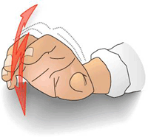
Encéphalopathie hépatique
Le diagnostic est clinique uniquement (pas de dosage de l’ammoniémie sauf en cas de doute)
Trouble neurologique
Asterixis
Confusion
Somnolence
Coma
Asterixis ou flapping tremor
Perte de tonicité musculaire, rythme lent, irrégulier
« battement d’ailes de papillon »
Se recherche en faisant tendre les bras au patient, mains à 90°C et yeux fermés

Slide 29
Défaut de synthèse protéique
Synthèse protéique
Facteurs de coagulation
Albumine
…
Défaut de synthèse des protéines
Troubles hormonaux
Dénutrition
CLINIQUE
Baisse de l’albumine
Diminution du Taux de Prothrombine (TP) et du Facteur V (indépendant de la vitamine K)
BIOLOGIE

Slide 30
Hypoglycémie
Métabolisme glucidique
Défaut de régulation du métabolisme glucidique
CLINIQUE
Hypoglycémies
BIOLOGIE
Situation d’insuffisance hépatique pre-mortem

Slide 31
Merci pour votre attention!!
Des questions??
fanny.lebosse@chu-lyon.fr

